Slide 1
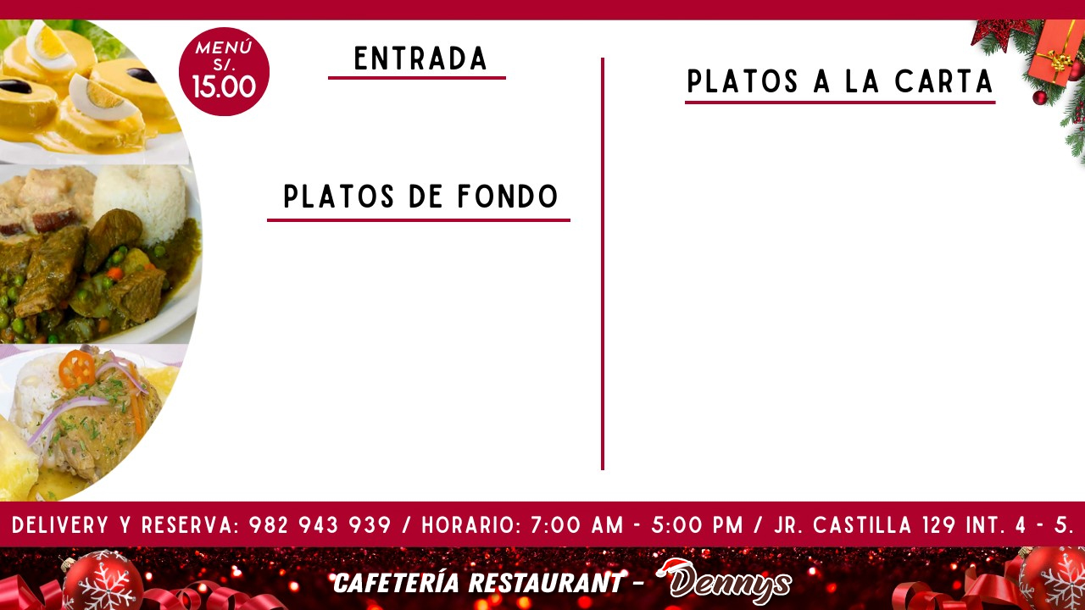
Sancochado
Papa a la Huancaína
Sustancia de Pollo – S/.15
Arroz Chaufa de Pollo o Res – S/.20
Churrasco o Chuleta c/ P. Fritas – S/.20
Pollo a la Plancha – S/.24
Pollo Frito – S/.24
Lomo Saltado de Pollo o Res – S/.28
Tallarin Saltado de Pollo o Res – S/.28
Milanesa c/ P.Fritas y Ensalada – S/.28
Arroz Chaufa Especial – S/.32
Lomo Saltado Mixto – S/.32
Seco de Ternera
Ceviche de Pollo
Cau cau c/ Arroz
Arroz c/ Pollo
Tallarín en Salsa Rojo
Pollo al Horno

Slide 2
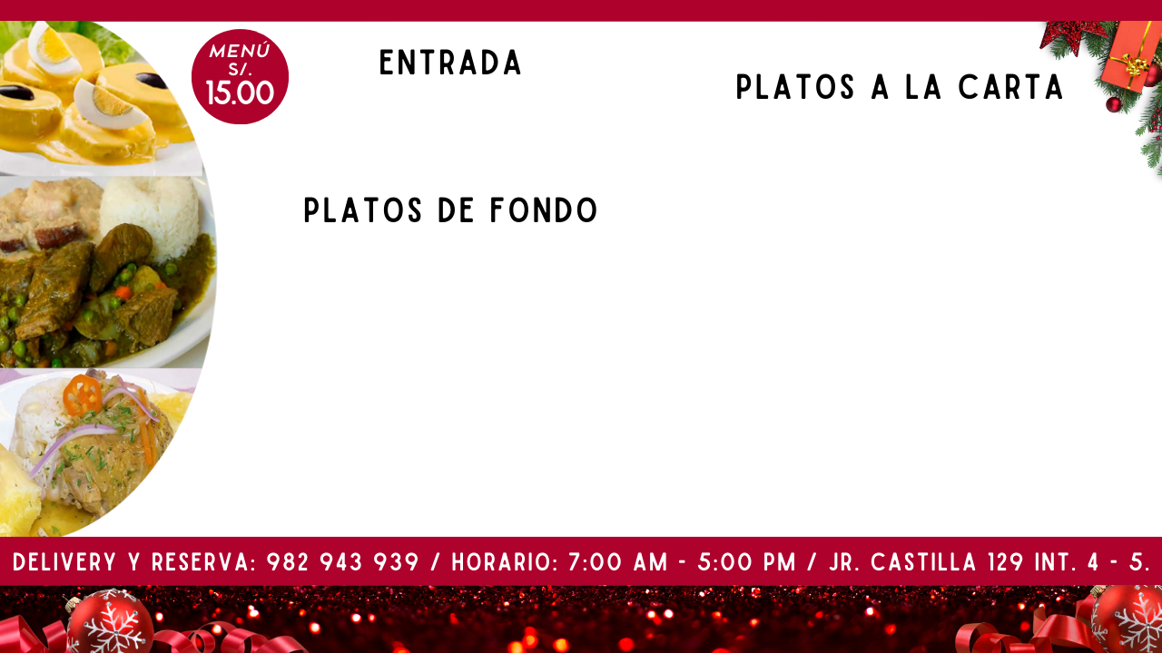
Sancochado
Papa a la Huancaína
Sustancia de Pollo – S/.15
Arroz Chaufa de Pollo o Res – S/.20
Churrasco o Chuleta c/ P. Fritas – S/.20
Pollo a la Plancha – S/.24
Pollo Frito – S/.24
Lomo Saltado de Pollo o Res – S/.28
Tallarin Saltado de Pollo o Res – S/.28
Milanesa c/ P.Fritas y Ensalada – S/.28
Arroz Chaufa Especial – S/.32
Lomo Saltado Mixto – S/.32
Seco de Ternera
Ceviche de Pollo
Cau cau c/ Arroz
Arroz c/ Pollo
Tallarín en Salsa Rojo
Pollo al Horno

